Slide 1

Новые ФГОС: к каким изменениям готовиться школе в 2022 году?

Slide 2
ФГОС
Федеральный государственный образовательный стандарт - это совокупность требований, обязательных при реализации основных образовательных программ начального общего, основного общего, среднего общего, начального профессионального, среднего профессионального и высшего профессионального образования образовательными учреждениями, имеющими государственную аккредитацию.

Slide 3
Основная задача ФГОС-
создание единого образовательного пространства по всей России.
Считается, что оно обеспечит комфортные
условия обучения для детей при переезде в другой город или,
к примеру, при переходе на семейное обучение.

Slide 4
Три поколения стандартов первое поколение:
Были приняты в 2004 году и назывались государственными образовательными стандартами. Аббревиатура ФГОС ещё не использовалась. Основной целью Стандарта 2004 года был не личностный, а предметный результат, ввиду чего Стандарт быстро
устарел. Во главу ставился набор информации, обязательной для изучения. Подробно описывалось содержание образование: темы,
дидактические единицы.

Slide 5
Второе поколение образовательных стандартов
ФГОС второго поколения разрабатывались с 2009 по 2012 год. Акцент в них сделан на развитие универсальных учебных умений, то есть способности самостоятельно добывать информацию с использованием технологий и коммуникации с людьми. Фокус сместили на личность ребёнка. Много внимания уделено проектной и внеурочной деятельности.
Предполагается, что обучающиеся по федеральным государственным стандартам второго поколения должны любить Родину, уважать закон, быть толерантными и стремиться к здоровому образу жизни.

Slide 6
Третье поколение ФГОС
Переход на новые образовательные стандарты третьего поколения будет осуществлён с 1 сентября 2022 года. Обсуждение новых ФГОС началось ещё весной 2018, до сих пор прорабатывается их внедрение.

Slide 7
Внедрение ФГОС НОО и ФГОС ООО с 01.09.2022 г.
Министерством просвещения утверждены новые федеральные государственные образовательные стандарты начального общего и основного общего образования.
Обновлённая редакция ФГОС сохраняет принципы вариативности в формировании школами
основных образовательных программ начального общего и основного общего образования, а также учёта интересов и возможностей как образовательных организаций, так и их учеников.
Именно с 1 сентября 2022 года начнут действовать ФГОС в каждой школе, а обучающиеся, которые будут приняты на обучение в первые и пятые классы в 2022 году, будут учиться уже по обновленным ФГОС.
Для несовершеннолетних обучающихся, зачисленных на обучение до вступления в силу настоящих приказов, возможно обучение по новым ФГОС с согласия их родителей (законных представителей).

Slide 8
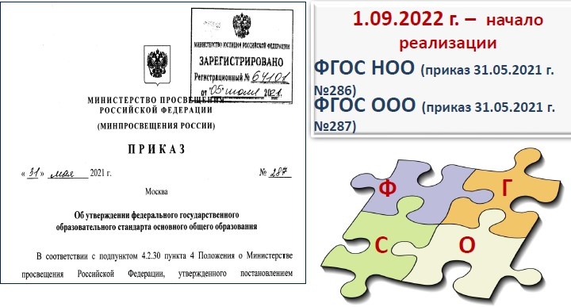
НОРМАТИВНАЯ БАЗА

Slide 9
Вариативность
Новые стандарты НОО и ООО требуют, чтобы содержание ООП НОО и ООО было вариативным. Это значит, что школы все больше должны ориентироваться на потребности учеников и предлагать им различные варианты программ в рамках одного уровня образования.

Slide 10
Школа может обеспечить вариативность ООП тремя способами: Первый – в структуре программ НОО и ООО школа может предусмотреть учебные предметы, учебные курсы и учебные модули. Второй – школа может разрабатывать и реализовывать программы углубленного изучения отдельных предметов. Для этого на уровне ООО добавили предметные результаты на углубленном уровне для математики, информатики, физики, химии и биологии.
Третий способ – школа может разрабатывать и реализовывать индивидуальные учебные планы в соответствии с образовательными потребностями и интересами учеников.

Slide 11
ФГОС третьего поколения
Главной задачей ФГОС третьего поколения заявлена конкретизация требований к обучающимся. В предыдущей редакции Стандарт включал только общие установки на формирование определённых
компетенций. Учебные учреждения сами решали, что именно и в каком классе изучать, поэтому образовательные программы разных школ отличались, а результаты обучения не были детализированы. Предполагается, что новые ФГОС определяют чёткие требования к предметным результатам по каждой учебной дисциплине.

Slide 12
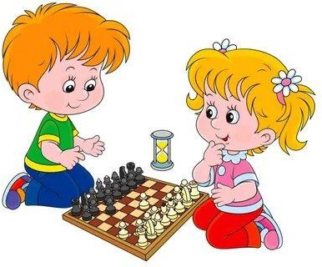
Другие грядущие изменения
Шахматы в начальной школе
Увеличится количество школ, в которых занятия шахматами станут обязательными для начальных классов по новому стандарту образования. Они заменят третий урок физкультуры.
Для первоклассников нагрузка сохраняется 33 уч. недели в год, для остальных учеников — 34 уч. недели. Учителя проходят дополнительную подготовку.

Slide 13

Второй иностранный язык
В новых образовательных стандартах написано: « Изучение второго иностранного языка из перечня , предлагаемого организацией, осуществляется по заявлению родителей обучающихся и при наличии в организации необходимых условий», -эта норма станет правилом с 1 сентября 2022 года.
Это же касается предметов: родной язык и родная литература/литературное чтение на родном языке/

Slide 14

ФИНАНСОВАЯ ГРАМОТНОСТЬ
С младших классов школьники теперь начнут изучать финансовую грамотность. Министерство просвещения поясняет, что о введении нового предмета речь не идет, так как это повысит нагрузку на учащихся. Изучать финансовую грамотность школьники будут в рамках предметов «Окружающий мир»,
«Математика», «Обществознание», «Информатика», «География» и др.
«Школьные программы должны давать максимально актуальные знания , которые бы учащиеся могли применять в реальной жизни», -подчеркнули в Минпросвещения. –Поэтому новые стандарты позволяют обновить содержание программ и в части гуманитарных направлений,
и в части предметов научно-технического цикла, расширить знания школьников о здоровом образе жизни, экологии, задействовать
интерактивные программы,
формирующие патриотическое воспитание».

Slide 15
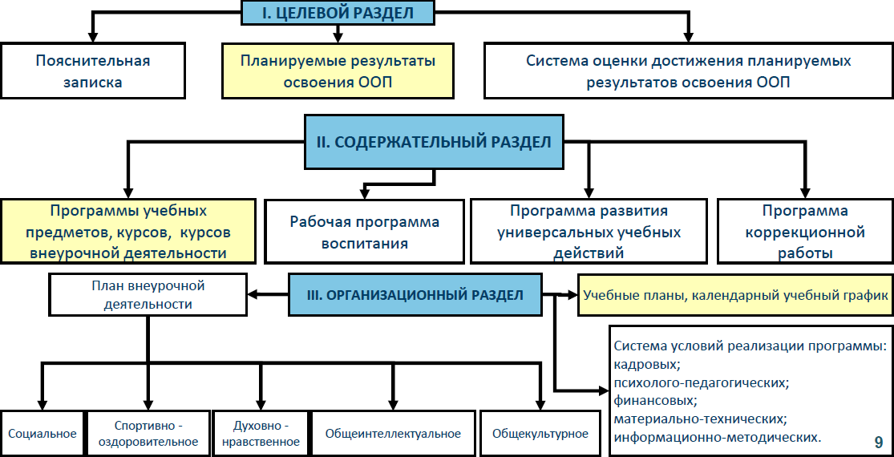
ТРЕБОВАНИЯ К СТРУКТУРЕ ООП

Slide 16
Требования к результатам освоения программы
Требования к результатам освоения программы уточнили и расширили по всем видам результатов – личностным, метапредметным, предметным. Также добавили результаты по каждому модулю основ религиозной культуры и светской этики. На уровне ООО установили требования к предметным результатам при углубленном изучении некоторых дисциплин (п. 8 ФГОС ООО)

Slide 17
Требования к пояснительной записке ООП
Содержание пояснительной записки было разным для НОО и ООО
Теперь содержание пояснительной записки одинаковое. На уровне НОО больше не нужно указывать состав участников образовательных отношений и общие подходы к организации внеурочной деятельности, но необходимо прописать механизмы реализации программы (п. 30.1 ФГОС НОО).
А на уровне ООО понадобится добавить общую характеристику программы. Еще для ООО нужно описать механизмы реализации программы. Это касается и индивидуальных учебных планов (п. 31.1 ФГОС ООО)

Slide 18
Требования к структуре содержательного раздела ООП
На уровне НОО убрали программу коррекционной работы и программу формирования экологической культуры, здорового и безопасного образа жизни (п. 31 ФГОС НОО).
На уровне ООО вместо программы развития УУД указали программу формирования УУД. Программу коррекционной работы нужно включать, если в школе обучаются дети с ОВЗ. Также добавили рабочие программы учебных модулей (п. 32 ФГОС ООО)

Slide 19
Требования к рабочим программам
Не было требований: к тематическому планированию курса внеурочки с учетом рабочей программы воспитания; тематическому планированию рабочих программ с учетом возможности использования электронных образовательных ресурсов и цифровых образовательных платформ по каждой теме; формам проведения внеурочных занятий
Рабочие программы учебных предметов, курсов и модулей необходимо формировать с учетом рабочей программы воспитания.
В тематическом планировании нужно указать, что по каждой теме возможно использовать электронные образовательные ресурсы
( указать их перечень). Требования к рабочим программам едины.
Но в описании к учебным курсам такой деятельности обязательно нужно указать форму проведения занятия (п. 31.1 ФГОС НОО, п. 32.1 ФГОС ООО)
Требования к образовательным результатам разбили по годам обучения
Раньше педагоги распределяли предметные образовательные результаты по годам обучения самостоятельно, теперь на промежуточной аттестации школа должна проверять те результаты и в таком порядке, который прописан во ФГОС основного общего образования)

Slide 20
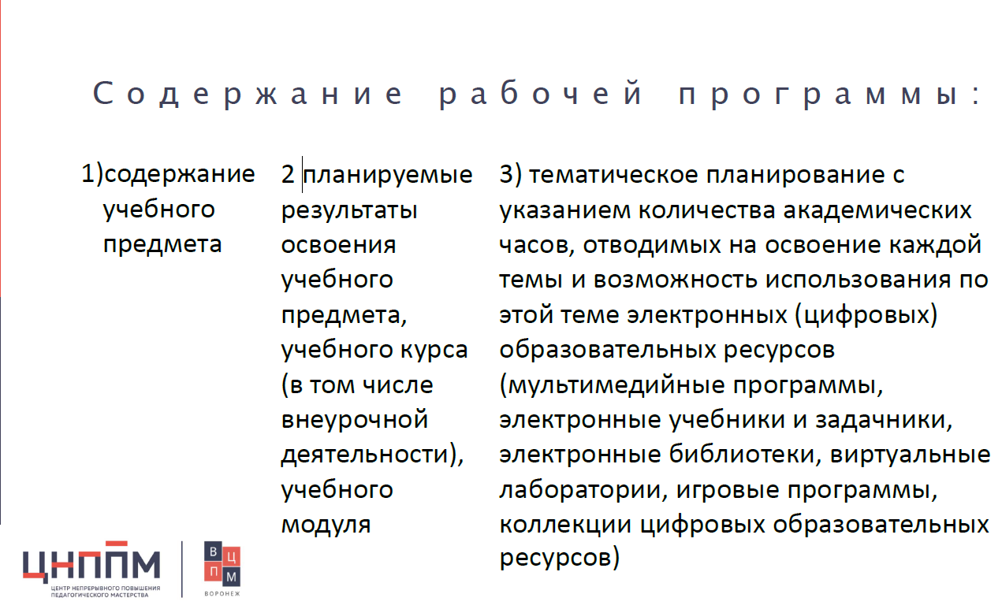

Slide 21
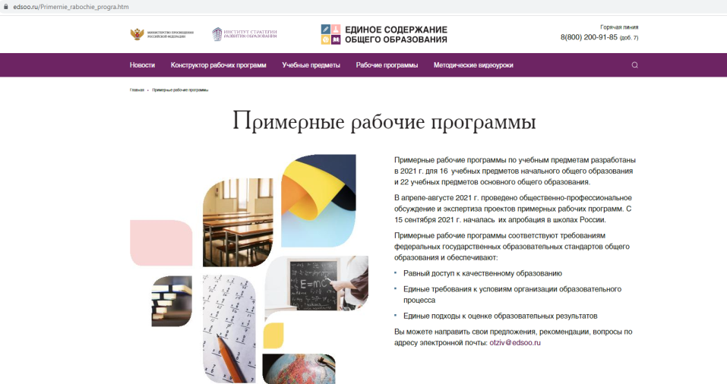
Примерные рабочие программы
https://edsoo.ru/Primernie_rabochie_progra.htm
Портал единое содержание общего образования опубликовал на своем сайте для общественного обсуждения примерные рабочие программы по ряду учебных предметов.

Slide 22
Использование электронных средств обучения, дистанционных технологий
Настолько подробных норм не было
Зафиксировали право школы применять различные образовательные технологии. Например, электронное обучение и дистанционные образовательные технологии (п. 19 ФГОС НОО, п. 19 ФГОС ООО).
Но, если школьники учатся с использованием дистанционных технологий, их нужно обеспечить индивидуальным авторизованным доступом ко всем ресурсам. Причем доступ должен быть как на территории школы, так и за ее пределами (п. 34.4 ФГОС НОО, п. 35.4 ФГОС ООО)

Slide 23
Тематические модули по учебным предметам
В новых ФГОС требования к результатам разделили на тематические модули по предметам. Во ФГОС НОО тематические модули указали для учебных предметов «Изобразительное искусство», «Музыка», «Технология», «Физическая культура», «ОРКСЭ». Во ФГОС ООО добавили требования по тематическим модулям и для основ безопасности жизнедеятельности, родной литературы и родного языка. Изменения по предметам: история, обществознание (финансовая грамотность), информатика (фишинг, основы программирования), ОБЖ (исключен блок про воинскую службу).
ФГОС определяют обязательные для изучения модули. Также в них описали такие модули, которые можно изучать, если есть определенные природно-климатические условия, материально-техническое обеспечение и контингент учеников. Например, к ним отнесли «Растениеводство», «Животноводство» учебного предмета «Технология». Для физкультуры такими модулями стали «Зимние виды спорта» и «Плавание».

Slide 24
Содержание календарного плана воспитательной работы
Ранее календарный план воспитательной работы только упоминался в федеральных государственных образовательных стандартах
Указали, что в план нужно включать не только те мероприятия, которые организует и проводит школа, но и те, в которых она просто участвует (п. 32 ФГОС НОО, п. 33 ФГОС ООО)

Slide 25
Перечень обязательных предметных областей, учебных предметов и учебных модулей
В ООП ООО: в предметной области «Математика и информатика» учебный предмет «Математика» теперь включает учебные курсы «Алгебра», «Геометрия» и «Вероятность и статистика».
Также изменили структуру предметной области «Общественно-научные предметы». Теперь учебный предмет «История» включает учебные курсы «История России» и «Всеобщая история».
В предметную область «ОРКСЭ» и «ОДНКНР» входят учебные модули по основам православной, исламской, буддистской, иудейской культур, религиозных культур народов России, светской этике. Родители могут выбрать любой модуль. Свое решение им понадобится оформить письменно согласно заявления (п. 32.1 ФГОС НОО, п. 33.1 ФГОС ООО).

Slide 26
Объем часов аудиторной нагрузки
ФГОС НОО: 2904 – минимум,
3345 – максимум
ФГОС ООО: 5267 – минимум,
6020 – максимум
Объем внеурочной деятельности на уровне НОО - 1350 часов
ФГОС НОО: 2954 – минимум, 3190 – максимум
(п. 32.1 ФГОС НОО)
ФГОС ООО: 5058 – минимум, 5549 – максимум
(п. 33.1 ФГОС ООО)
Объем внеурочной деятельности на уровне НОО - 1320 часов

Slide 27
Ученики с ОВЗ
В разделе «Общие положения» указали, что ФГОС НОО не нужно применять для обучения детей с ОВЗ и интеллектуальными нарушениями.
Адаптированные программы на уровне ООО разрабатывают на основе нового ФГОС ООО. Для этого в него внесли вариации предметов. Например, для глухих и слабослышащих можно не включать в программу музыку. При этом для всех детей с ОВЗ вместо физкультуры надо внести адаптивную физкультуру. Если школа увеличивает срок освоения адаптированной программы до шести лет, то объем аудиторных часов не может превышать 6018.

Slide 28
Оснащение кабинетов
Были общие требования к оснащению кабинетов. Так, в школе должны быть лингафонные кабинеты и помещения для проектной деятельности, занятий музыкой
Новые ФГОС ООО устанавливают требования к оснащению кабинетов по отдельным предметным областям. В частности, кабинеты естественнонаучного цикла нужно оборудовать комплектами специального лабораторного оборудования (п.36.3 ФГОС ООО)

Slide 29
Повышение квалификации
Во ФГОС было требование, по которому педагоги должны были повышать квалификацию минимум раз в три года
Исключили норму, по которой педагоги должны повышать квалификацию не реже, чем раз в три года.
В статье 47 Федерального закона от 29.12.2012 № 273-ФЗ по-прежнему закреплено, что у учителей есть право проходить повышение квалификации раз в три года, а в статье 48 – что они обязаны систематически повышать свой уровень. Но теперь нигде нет четких сроков, как часто школа обязана отправлять учителей на курсы повышения квалификации. (п. 38.2 ФГОС НОО, п. 39.2 ФГОС ООО)

